Slide 1
CROCO ID取得について

Slide 2

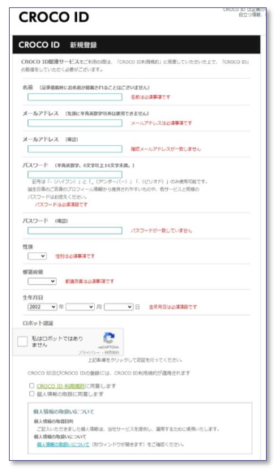
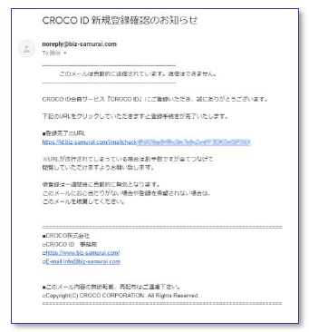

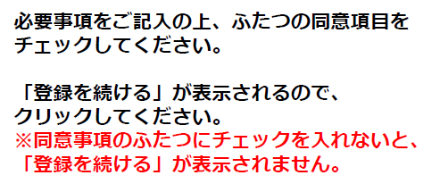
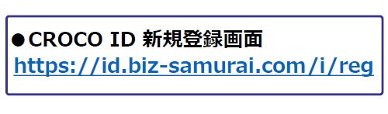
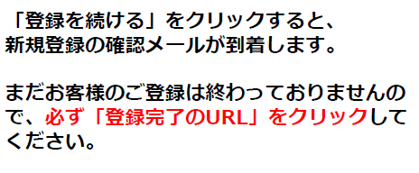
CROCO IDの取得方法

Slide 3

不明点あれば、下記までお問い合わせください！
■ 企業名：CROCO株式会社
■ お問い合わせ：editech@ml.cro-co.co.jp

